Slide 1

Materiální kultura
26.9.2023
Materiální kultura, věci, materialita, sociální život věcí
Kateřina Čanigová

Slide 2
Definice materiální kultury
Studia materiální kultury mají za svůj ústřední zájem vzájemné vztahy mezi lidmi a objekty. Konkrétně co objekty pro lidi znamenají, co je vede k tomu je užívat. Analýza se soustředí na tyto vztahy mezi lidmi a objekty, považuje tyto významy za kulturně zakotveny, sleduje jak jsou předávány, přijímány a reprodukovány. Objekty mají různé významy pro různé lidi. Termín materiální kultura lze chápat jako odkazující k materiálním objektům (boty, hrnek, pero) nebo k síti materiálních objektů (dům, auto, nákupní středisko), které lidé vnímají, šahají na ně, užívají je a nebo s nimi podnikají společenské aktivity.
Materiální kultura je vnímatelná dotykem, spadá zde výzkum spotřeby. Výzkum médií a reklam, materiální kultura je zde vizualizována, lidé jsou motivováni po objektech toužit, snít a fantazírovat o nich. Objekty se tak stávají konzumovatelnými.

Slide 3
Terminologie
Věci - mají konkrétní a reálnou materiální existenci, mají vnitřní kvalitu, je ale potřeba aby je aktéři přivedli k životu skrze imaginaci a fyzickou aktivitu
Objekty – jsou věci vnímatelné dotekem a pohledem
Artefakty- fyzické produkty které produkují nebo zaznamenávají lidskou aktivitu. Důležité pro svou materialitu a konkrétnost, subjekt retrospektivní interpretace. Jsou symboly dřívější kulturní a sociální aktivity.
Zboží- objekty produkovány pod nějakými specifickými tržními vztahy. Typicky v kapitalismu, mají tržní hodnotu.
Komodity- je technické označení spojené s konceptem zboží. Je to něco co jo obchodovatelné, směnitelné. Objekty nemusí být komoditou po celou dobu, mohou jí být pouze určitou dobu. Přestávají být komoditou když jsou začleněny do osobních nebo rituálních světů jedinců, rodin nebo kultur.
Aktant - entity lidské a nelidské, které mají schopnost jednat sociálně. Termín je navrhnut tak aby smazal rozdíly mezi sociálními, technologickými a přírodními světy. Zdůrazňuje spojení mezi lidskými a materiálními věcmi. Kritizuje představu toho, že objekty jsou zde pouze pro lidské aktéry k zapojení se, naopak objekty existují mimo kulturní a sociální historii, narativy a kódy.

Slide 4
Role věcí v sociální antropologii
Obor studia Materiální kultury - různé přístupy ke studiu významů a využití objektů. Zachycuje vztahy mezi lidmi a objekty
Studiem materiální kultury lze lépe porozumět sociálním strukturám a větším systémovým dimenzím jako jsou nerovnosti a sociální odlišnosti.
Věci mohou značit příslušnost k subkultuře, zaměstnání, participaci ve volnočasové aktivitě nebo sociální status. v módě mohou objekty pomáhat cítit se lépe více jako já, dotváří identitu a nesou osobní a emocionální významy
Není to jen o tom, jak jedinci vnímají objekty a jejich význam, ale i jak jedinci navzájem vnímají jejich významy v komplexních vzorcích uvnitř skupin a jak se pomocí nich vytváří sociální status a role.
Současný zájem o materiální kulturu je spojen z 2 klíčovými rozvoji v sociálních vědách ->

Slide 5
1, Kulturní obrat
- přesun zájmu ke konzumním společnostem, i dříve se ale antropologové zajímali o objekty Goffman 1951, Mauss 1967(1954), Simmel 1904(1957), Veblen 1899(1934)
2, Obecný obrat k jazyku, kultuře, a místům v poststrukturální sociální teorii a všeobecně zájem mimo tradiční sociální kategorie spojené s velkými společenskými silami jako jsou třída, gender a rasa.
- Posun k výzkumu těla, místa a objektů. Sociálně strukturující dimenze jsou studovány kontextuálně a zakotveně. Podstatnými díly jsou interpretativní a textuální práce např. od C.Geertze nebo práce od M.Foucaulta. Odhlíží od makro vlivů a strukturních vzorců ale všímají si spíše a zabývají se technologiemi a strategiemi aplikovanými na úrovni myšlenek, těla, času a místa a také technikami vládnutí.

Slide 6
Jak mohou být objekty kulturní?
Tři různé typy výzkumu objektů
1, Objekty jako ukazatelé hodnoty
2, Objekty jako ukazatelé identity
3, Objekty sloužící k zapouzdření/uchování sítí nebo kulturní a politické moci

Slide 7
Objekty jako ukazatelé hodnoty
Bourdieu (1984). Distinktivní preference vkusu u sociálních tříd. Dominantní skupiny mají moc definovat parametry kulturních hodnot (vysoká a nízká kultura). Devaluace vkusu nižších tříd jako neestetická. Vkus je v konzumní společnosti vnímán jako vysoce viditelný ukazatel odlišnosti, odráží se ve struktuře sociálních pozic a statusu.
Estetické volby jsou naučeny a projevují se na těle, sebeprezentaci a performanci. Jejich naučení nestačí, není jednoduché naučit se chování jiné třídy, té z které nepocházíme – JE TO TAK I V SOUČASNOSTI?
Objekty jsou ukazateli estetické hodnoty a vlastní identity.
Estetické hodnoty většinou nebývají v hovoru popisovány jako estetické hodnoty, ale spíše jako demonstrace vlastní identity a různé jiné faktory, např. jako cena, nebo potřeby.
U výzkumu nelze pouze o objekty ale i o způsob řeči, o to jak mluví o objektech.
Objekt dostává význam skrze narativizaci širších diskurzů o sobě, identitě a biografii které jsou spojeny s estetikou a etikou k já a sociální identitě. Sleduje se nejen CO (objekt), ale i PROČ a JAK (narativní a performativní komponent) estetického hodnocení.
Příklad židle a soška prasete

Slide 8
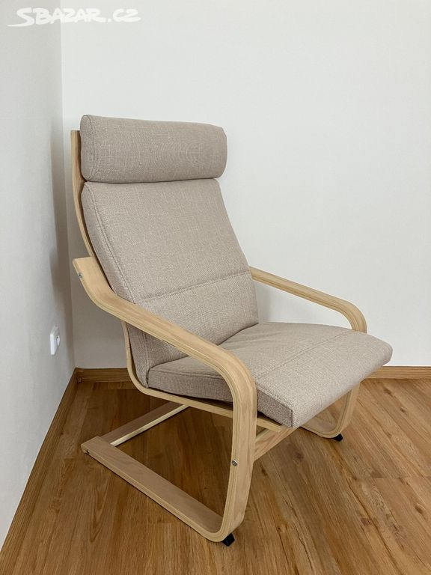
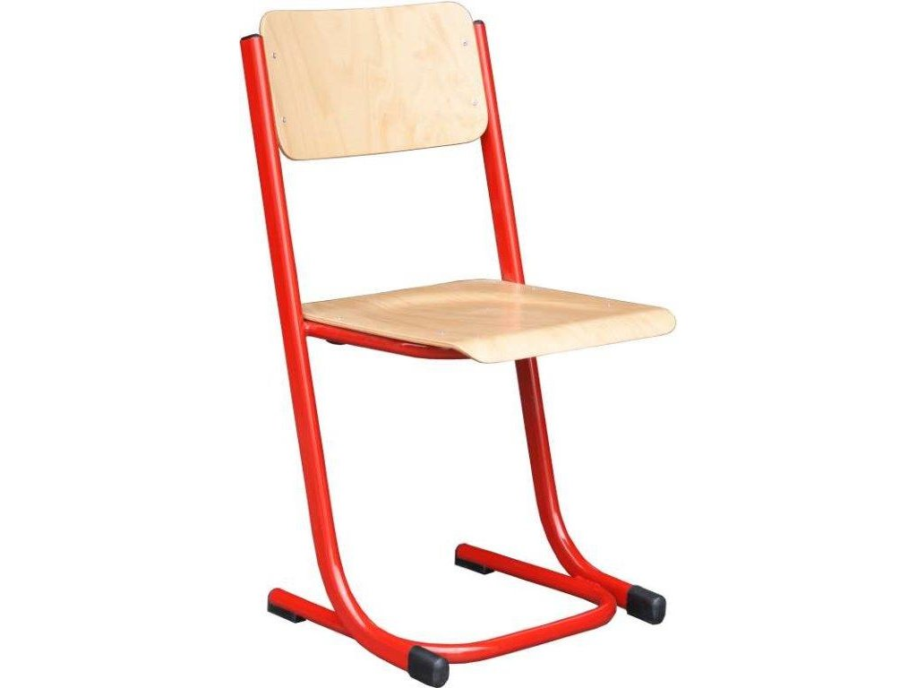
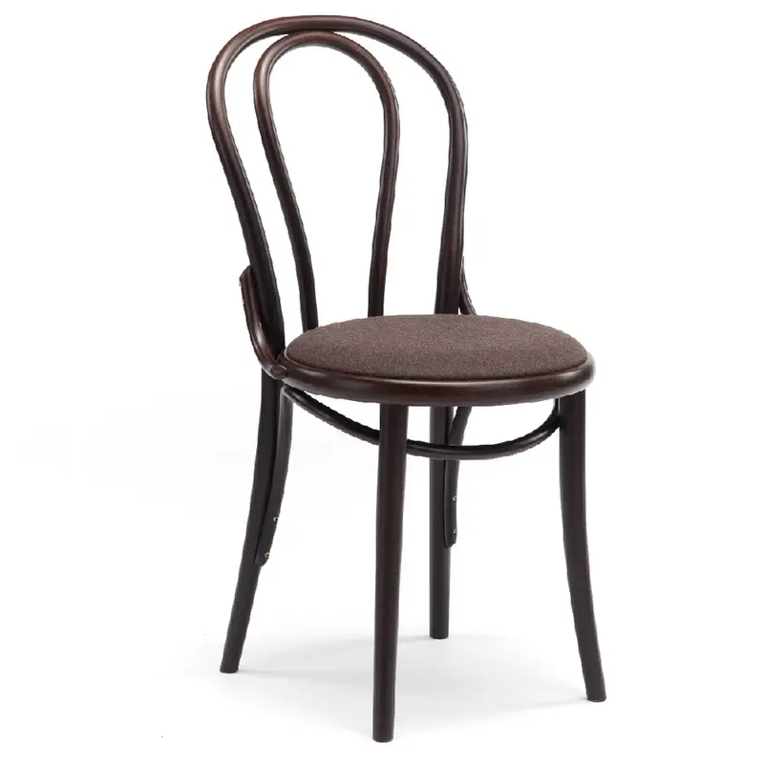

Slide 9

Objekty jako ukazatelé identity
Příklad bible - soukromý objekt s vysokou mírou osobního významu a spojení s osobní identitou. Je to masově produkovaná věc, ale se silnou aurou. Je spirituální ale zároveň i masově produkovaná, hodně cirkuluje ve společnosti. Věc která je spojená s určitými událostmi a akcemi. Může být spojena i s různými stigmaty a morálními závazky.
Její strategií je kustomizace bible, předělat ji z masově produkovaného objektu v personalizovaný objekt/věc, která dekonstruuje typické představy o bibli a jejím vzhledu. Zabalila ji do manšestru a naplnila poezií. Ukazuje tak, že se vymezuje vůči jiným věřícím lidem, kteří jsou ale hypokriti, nežijí dle bible, ale hlásají to.
Upravená bible lépe vyjadřuje její identitu, nejen jako křesťanky, ale jako mladistvé, univerzitní studentky…)

Slide 10
Objekty sloužící k zapouzdření/uchování sítí nebo kulturní a politické moci
Vztahy mezi lidmi a technologiemi - ANT (actor-network teorie). Objekty/věci jsou produkovány určitými sítěmi kulturních a politických diskurzů. A společně s lidmi reprodukují tyto vztahy.
Diskurzy a sítě které je spojují jsou jedním. (Mackenzie and Wajcman 1999).
ANT se zaměřuje na nově vzniklé objekty jako jsou telefony, ovladače, letadla, značky, zámky na dveřích budovy nebo auta.
Příkladem je fouacaultův panoptikon. Vyobrazuje jak jsou objekty v centru diskurzů a sítí moci a jak mohou ovlivňovat lidskou akci. Foucault není součástí ANT, jelikož už nebyl naživu když ANT vznikla.
Foucault se ve svém Dohlížet a trestat nezabývá historií panoptikonu. Spíše si všímá toho, jak jsou trestána těla vězněných a jak je s nimi zacházeno. Přesun od přímého trestání těla k sofistikovanějším formám veřejného pohledu, disciplinaci, prostorovému a časovému aspektu. Nový způsob trestání spojen s novou ekonomií moci, efektivní trestání. Disciplinující společnost a nový mód moci. Modernita opustila od veřejného mučení. Panopticon (navrhnut Jeremy Benthamem) je symbolem nové moderní moc, disciplinující, sledující/hlídající vězně efektivněji. Vězni nevědí kdy jsou sledováni. Musí se tak sebeovládat, protože mohou být zrovna pdo dohledem. Panoptikon je tak objektem jenž pomáhá k dosáhnutí politických záměrů. Výsledek je společné působení panoptikonu a osob/aktérů - vězňů a dozorců, prostředkem je sledování a Sebekontrola těl.

Slide 11
Evoluční antropologie
Studium nezápadních společností neevropského původu
Objekty a technologie – oštěpy, nože a štíty pomocí jejich studia lze retrospektivně zkoumat danou společnost – jako v archeologii
Ale efekt tohoto studia byla objektifikace a marginalizace těchto kultur
Artefakty v muzeích
Franz Boas – gaze – modelace reálné situace z dané kultury, ale v prostředí muzea
Pitt Rivers - Vyprázdněnost a izolace objektů prezentovaných od jejich původních kulturních a prostorových kontextů
Objekty a jejich studium byly do 70.let spíše doménou archeologů a muzeistů
Susan M. Pearce – současná debata o materiální kultuře v muzeích

Slide 12
Sociologické teorie modernity
Komodity a hodnota současné společnosti
Role kapitalismu a produkce konzumních objektů – jak tento nadbytek působí a mění společnost
Kritika bohatých a jejich životního stylu – Adam Smith, Marx, Veblen (vkus), Simmel (móda a styl), Bataille (bezpředmětné utrácení), Sombart (role luxusního zboží v rozvoji kapitalismu

Slide 13
Karl Marx
1867
komodity jako symbol odcizené práce – bohatství kapitalistických společností je založeno na schopnosti akumulovat kapitál skrze produkci komodifikovatelných objektů. Být člověkem – rozumět světu skrze předměty a objekty, reprodukce lidství
komodifikovaný objekt symbolizuje obojí, úspěch a vykořisťující základ kapitalismu
Komodity a komodifikované objekty jsou ztělesněním vykořisťujících vztahů

Slide 14
Georg Simmel
- 1904
- zkoumal formu modernity v kapitalismu, jak materiální kultura definuje podobu moderních zkušeností, jak moderní společnost přispívá k násobení věcí, objektů a materiálů.
- styl a typ věcí se odlišuje a lidé je apropriují dle svých potřeb aby se odlišovali
- snažil se porozumět vztahům mezi jedinci a věcmi , které nazýval „formy sdružování“
- Analýza módy a stylu a jejich vlivu na psychosociální vliv moderního člověka.
- Móda a styl jako univerzální fenomény
- Simmelova dialektika obecnost/jednotnost vs. Individualita/odlišnost

Slide 15
Marketingové a psychologické přístupy ke konzumnímu jednání
- Soustředění se pouze na psychologické elementy zastiňuje pohled na konzumerismus jako kulturní praktiku, která vytváří sociální nerovnosti a odlišnosti
- Douglas a Isherwood – nepíšou o materialitě, spíše o významech, které věci mají. Jejich základní poznatky – USA společnost je více materialistická, zaměřuje se na majetek jako hlavní cíl spotřeby.
- USA společnost – snaha využít vědecký pohled na konzum/spotřebu pro pochopení chování spotřebitelů – cílem je propagovat a prodávat předměty efektivněji. Cílem není pochopit vzorce spotřeby a materialismu ale produkovat více zacíleně pro lepší prodej

Slide 16
Studium spotřeby a konzumerismu v sociologii
Materiální základ konsumerismu – Appadurai, Douglas and Isherwood, Miller
Nahrazuje texty které vnímají spotřebu jako motor sociální změny
Hyperkomodifikace
Studium konzumní kultury Jameson, Lash a Urry, Harvey… sémiotická analýza – Baudrillard, Barthes
Semiotická analýza- studium vizuálních znaků a významů v konkrétním díle, bere v potaz kontext vzniku díla, často s manipulativním/účelovým podtextem – metoda pro analýzu konzumní společnosti např. reklam

Slide 17

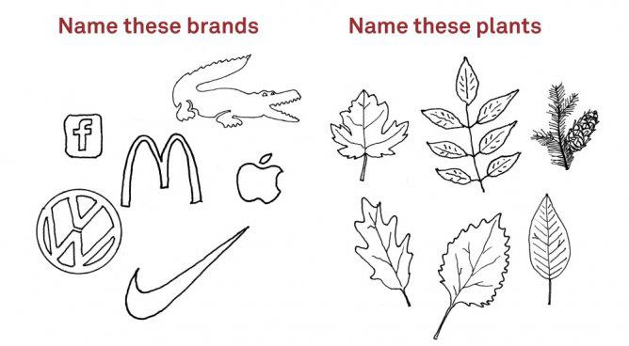
Featherstone (1990)
Životní styl - koncept životního stylu je přínosný, protože ukazuje jak lidé fungují jako příjemci postmoderních symbolů skrze koherentní a smysluplné zapojení symbolů které fungují v ekonomii komodit
Estetizace každodenního života - komodity dominují, každý musí být specialistou na symboly
Identita jedinců je vytvářena skrze přítomnost nebo absenci objektů konzumní kultury

Slide 18
Pozdní kapitalismus
Kulturní a postmoderní obrat ve studiích spotřeby leží částečně na skepticismu založeném na totalizujících tvrzení od neomarxistických přístupů ke spotřebě, které zdůrazňují manipulativní a ideologickou povahu konzumního kapitalismu – Horkheimer a Adorno, Marcuse
Lash a Urry – reflexivní akumulace – struktury jako rodina a sociální třída již nedeterminují spotřební volby jedinců, jedinci si sami volí své identity skrze spotřební volby, jsou „enterprising consumers“- podnikavými spotřebiteli

Slide 19
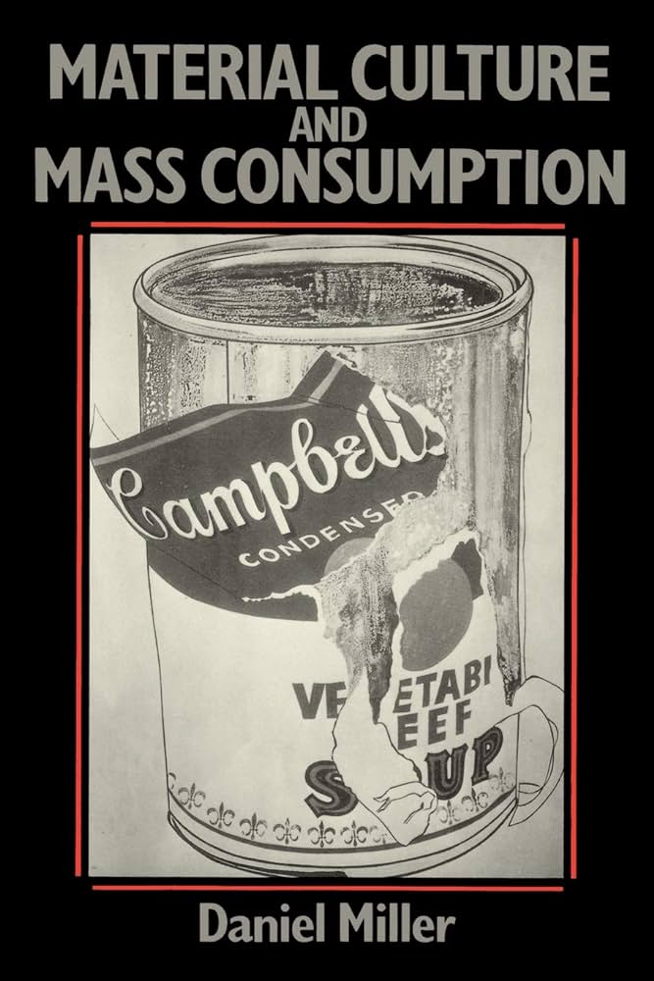
Nové antropologie spotřeby a ekonomického chování
kuturní aspekty spotřeby
Aplikace antropologických teorií a metodologií na současný konzumerimus a jeho praktiky jako je nakupování, móda a dekorace domovů
- Daniel Miller a kniha Material Culture and Mass Consumption (1987)
-Miller Zkoumá objekty materiální kultury skrze individualizaci, materialismus, odcizení a objektifikaci
- Journal of material Culture - zaměřen na interdisciplinární výzkum toho jak jsou“ artefakty zapleteny do vytváření, udržování a proměny sociálních identit“

Slide 20
Hlavní premisy Materiální kultury
1, Interdisciplinární a mezioborový výzkum
- Současné studium materiální kultury je interdisciplinární - různé obory se jí zabývají – historie umění, designu a módy, architektura, výzkum spotřebitelů, marketingová studia… všechny tato obory využívají materiální kulturu skrze empirii, žádný obor není hlavní, všechny jsou si rovny – objekty mají různé významy – objekty mění své významy a jsou mnohoznačné
2, Na objektech záleží
- Objekty symbolizují a označují důležité významy sociálních akcí – sémiotické studium objektů – jak objekty symbolizují určitý aspekt kultury protože jsou uznávány jejími členy nebo sociální skupinou
Objekty jsou reprezentovány skrze obrazy a jsou součástí globální mobility – pochopení sociálních životů věci vede k pochopení kultury (Appadurai 1986, Kopytoff 1986)
Miller – věci spíše než lidé samotní jsou podstatné ve studiu kultury –jak jedinci využívají věci

Slide 21
3, Objekty mají sociální životy
Appadurai (1986)
Objekty mají biografie (Kopytoff 1986)
Významy jsou fluidní a flexibilní, objekty mají kariéry a trajektorie, jejich význam pro spotřebitele se mění v čase a místě
Z komodit se stávají dekomodifikovanými, subjektivizovanými lidmi skrze osobní významy, vztahy a rituály

Slide 22
V. Buchli (2005) a A.Henare & et al. (2007)
Britská tradice materiální kultury
Muzea a jejich sbírky a materiální kultura
Historie vývoje oboru Materiální kultura
Super- artefakty
Nový vývoj materiální kultury – soustředí se na odpad, destrukci, recyklaci, kapitálové toky atd.
Factishes (Latour)
Role artefaktů v antropologii
Soustředí se na nezápadní společnost
Role objektů v etnografii
Soustředí se na vztah mezi koncepty a věcmi
Věci – Latour vysvětluje proč využívat termín věci
Přístup – radikální esencialismus
Native ontologie

Slide 23
Sociální život věcí
Jak se mohou měnit významy věcí zobrazených na fotografiích? Jaké významy lze zaznamenat, jaké jsou jejich trajektorie, jak se mění v závislosti na čase a místě?
Vyberte si jednu věc a odpovězte ve dvojici na otázku.
Každá dvojice vymyslí ještě jeden další příklad u něhož také zodpovězte otázku.
10 minut

Slide 24

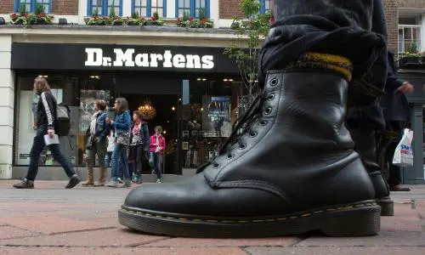

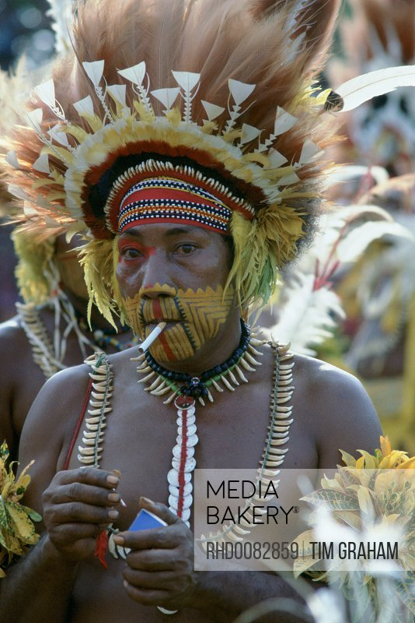
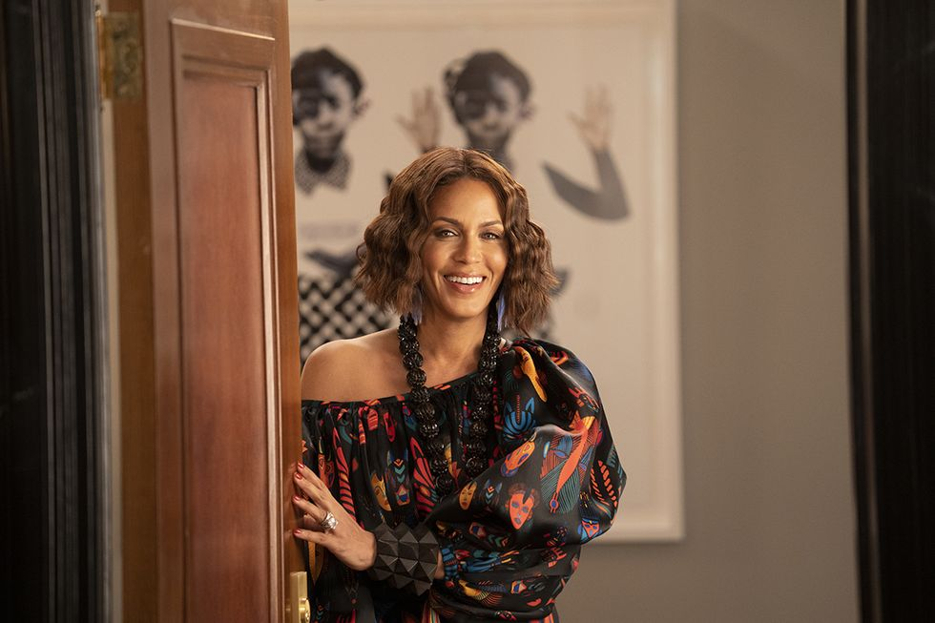
Zdroj: Google.com
3
1
5
2
4

Slide 25
Zdroje
Woodward, Ian. 2007. Basic Premises of the Material Culture Approach. In The Material as Culture: Definitions, Perspectives, Approaches. in Understanding Material Culture. London: SAGE Publications. pp 26-31.
Woodward, Ian. 2007. The Material as Culture: Definitions, Perspectives, Approaches. in Understanding Material Culture. London: SAGE Publications. pp.3-16.
Zdroj obrázků: Google.com

